Slide 1

Barrio Activo
Camila Garmendia
Raúl Mariscal
Aniuska Ojeda

Slide 2
?
¿Qué es Barrio Activo?

Slide 3

Contexto
Falta de apoyo tecnológico en las juntas de vecinos.
Administración manual.
Poco conocimiento de las emergencias que ocurre en la zona.
Baja participación de la comunidad en reuniones de JV.

Slide 4
Entonces...
01
Aplicación para la comunidad
02
Información relevante
03
04
Agilización de procesos
Características únicas

Slide 5

—BARRIO ACTIVO
“Construir una solución tecnológica tanto móvil como web, adecuada para una junta de vecinos en el territorio chileno que permita administrar y optimizar aspectos vitales del funcionamiento de una junta de vecinos, mejorando la gestión territorial, acercando sus facultades a la comunidad e innovar en el trabajo de estas agrupaciones vecinales.”

Slide 6
Objetivos Específicos
01
Reemplazar la administración manual de la junta de vecinos por un sistema tecnológico.
Implementar un sitio web para administradores de la junta de vecinos donde podrán realizar diferentes acciones que buscan cumplir con las labores diarias y de administración de una junta de vecinos.
02
Obtener datos significativos sobre las emergencias que ocurren en la junta de vecinos a través de las alertas que realizan los usuarios.
03

Slide 7

Importancia
Modernización de procesos
Aporta valor para la comunidad
Innovación digital

Slide 8
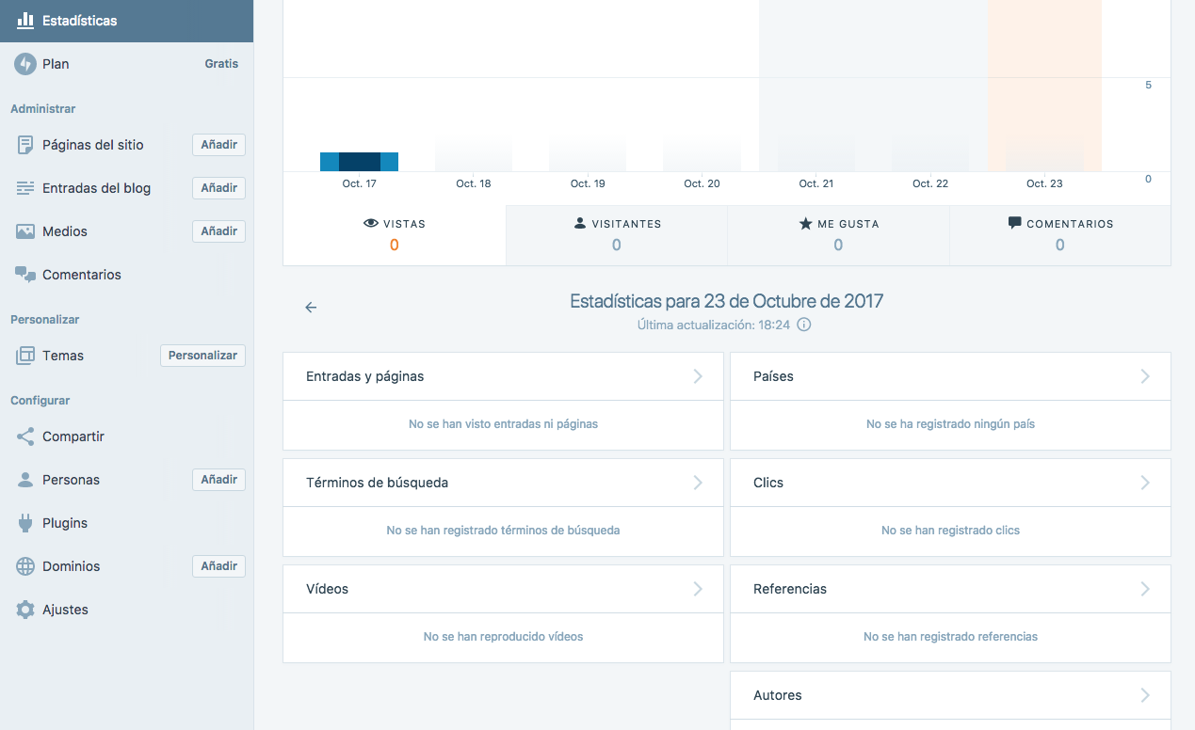

Concepto
Aplicación móvil | Usuarios
Sitio Web | Administración

Slide 9
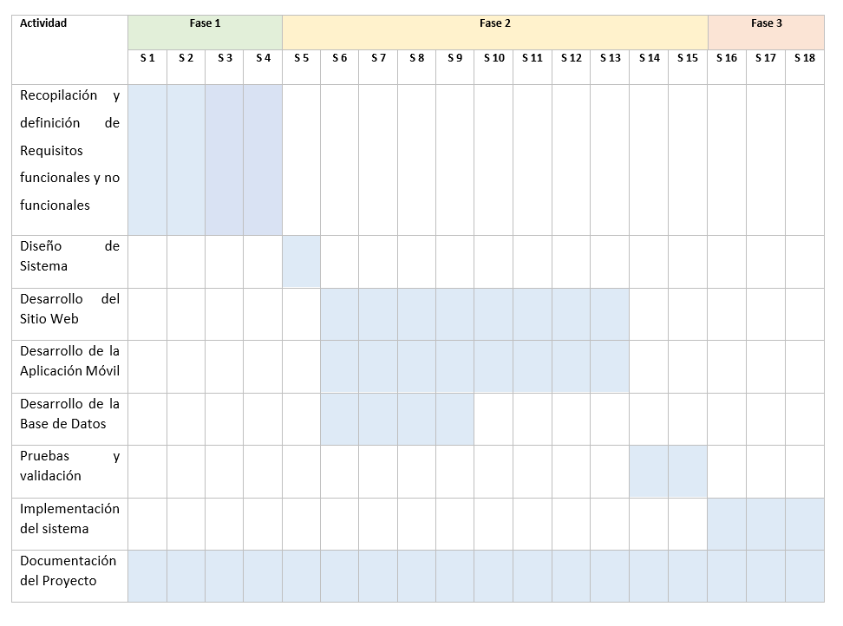
Cronograma

Slide 10
CONCLUSIONES

